Slide 1

经济学概论总复习

Slide 2
经济学中的关键概念
稀缺性
效率
平等
机会成本
激励
市场
外部性
市场势力
生产率
通货膨胀
生产可能性边界
比较优势
价格接受者
需求量
供给量
替代品
互补品
过剩/短缺

Slide 3
经济学中的关键概念
消费者剩余
生产者剩余
支付意愿
边际买者
无谓损失
税收归宿
外部性
矫正税
可交易的污染许可证
科斯定理
交易成本
公共物品
公共资源
纳什均衡
禀赋效应
交易效用

Slide 4
经济学中的关键概念
GDP
最终产品/中间产品
GDP平减指数
CPI
自然失业率
周期性失业
摩擦性失业
结构性失业
追赶效应
总供给曲线
总需求曲线

Slide 5
经济学十大原理
人们面临权衡取舍
某种东西的成本是为了得到它所放弃的东西
理性人考虑边际量
人们会对激励做出反应
贸易可以使每个人的状况都变得更好
市场通常是组织经济活动的一种好方法
政府有时可以改善市场结果
一国的生活水平取决于它生产物品与劳务的能力
当政府发行了过多货币时，物价上升
社会面临通货膨胩与失业之间的短期权衡取舍

Slide 6
经济学研究的问题
经济学(Economics)：研究社会如何管理稀缺资源的一门学科。
组织经济活动意味着需要决定（选择）生产什么？
如何生产？为谁生产？
为什么生产可能性边界通常可能是曲线？
影响买者需求的因素有哪些？
影响卖者供给的因素有哪些？
如何分析均衡变动？

Slide 7
经济学研究的问题
福利经济学(welfare economics）：研究资源配置如何影响经济福利的一门学问
市场均衡时的福利
税收如何影响生产者剩余、消费者剩余
贸易的好处
关税对福利的影响
外部性对经济活动的影响
如何解决外部性
囚徒困境的解决方案

Slide 8
经济学研究的问题
宏观经济学：以国民经济总过程的活动为研究对象，着重考察和说明国民收入、就业水平、价格水乎等经济总量是如何决定、如何波动的。
宏观经济政策的挑战和工具是什么？
支出法核算GDP
收入法核算GDP
GDP作为衡量一国社会福利的指标存在哪些缺陷？
CPI度量生活成本时可能存在哪些问题？
GDP平减指数和CPI的区别有哪些？

Slide 9
经济学研究的问题
哪些人算失业？
哪些公共政策有望降低失业率？
如何促进经济增长？
为什么总需求曲线向右下方倾斜？
为什么总需求曲线会移动？
为什么短期总供给曲线向右上方倾斜？
为什么短期总供给曲线会移动？
经济波动的原因是什么？

Slide 10
微观例题
经济学原理的应用
上大学的机会成本有哪些？
近五年，全国考研报名人数翻了近一倍。试运用经济学的基本原理，分析考研人数激增的原因。
政府为什么要给居民提供免费的新冠肺炎疫苗？
举出社会面临权衡取舍的例子。
水是生活必需品。一杯水的边际收益是大还是小？

Slide 11
例题
美国每个月有50000个小时的劳动能用在生产上。生产1台电脑需要100个小时的劳动，生产1吨小麦需要10个小时的劳动。请画出美国的生产可能性边界。中国每个月有30000个小时的劳动能用在生产上，生产1台电脑需要125个小时的劳动生产1吨小麦需要25个小时的劳动。
请画出美国的生产可能性边界和中国的生产可能性边界。
哪个国家在生产电脑上有绝对优势？
哪个国家在生产电脑上有比较优势？
哪个国家会出口电脑？哪个国家会出口小麦？

Slide 12
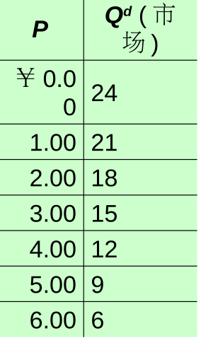
例题
根据需求表，画出冰淇淋市场的需求曲线
当人口数量增加，需求线如何移动？
收入增长，需求线如何移动？
互补品涨价，需求线如何移动？
冰淇淋涨价，需求线如何移动？
上述变化对市场均衡结果（包括均衡价格和均衡量）有何影响？

Slide 13
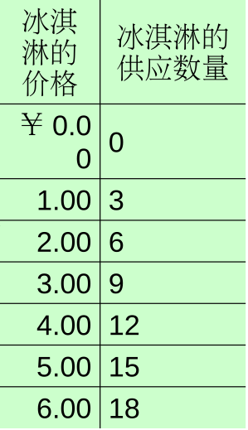
例题
根据供给表，画出冰淇淋市场的供给曲线。
当投入品价格上涨，供给线如何移动？
预期即将到来的夏季将会是有史以来最热的夏天，供给线如何移动？
上述变化对市场均衡结果（包括均衡价格和均衡量）有何影响？

Slide 14
例题
2019年底新冠肺炎疫情时，口罩价格快速上涨，但需求仍然十分旺盛。这是否违背了需求定理？为什么？

Slide 15
例题
需求曲线
P
A. 找出边际买者在 Q = 10的支付意愿
B. 计算在 P = $30时的消费者剩余
$
如果价格降到$20，消费者剩余会增加多少……
C. 新进入市场的买者的消费者剩余
D. 已进入市场的买者的消费者剩余变化情况
Q
14

Slide 16
例题
供给曲线
P
A. 找出边际卖者在Q = 10时的成本
B. 计算P = $20时的总生产者剩余
如果价格上升到$30，计算下列情况下的生产者剩余：
C. 多售出5个单位物品所增加的生产者剩余
D. 最初10个单位物品在更高价格下增加的生产者剩余
Q
15

Slide 17
例题
宾馆住房的市场
P
假定政府对买者所入住的每个房间都征税$30
找出新的 Q, P_{B}, P_{S}, 以及税收归宿
计算无谓损失
S
D
0
Q

Slide 18
例题
0
没有贸易时， P_{D} = $3000,
Q = 400
世界市场上， P_{W} = $1500
自由贸易时，该国会进口或出口多少电视？
得出没有贸易和有贸易时的CS, PS, 总剩余
P
等离子电视
S
$3000
$1500
D
Q
200
400
600
17

Slide 19
例题
背景：一个中世纪小镇，大家在公地上放羊。镇上的人口增加，公地上的羊也在增加。土地的数量是固定的，由于过度放牧，土地上的青草开始减少。结果：人们不能再放羊。
小镇上的人们（或者他们的政府）能为防止这种悲剧做点什么？

Slide 20
例题
为什么鲸鱼可能因为滥捕灭绝而家养的鸡不会灭绝？

Slide 21
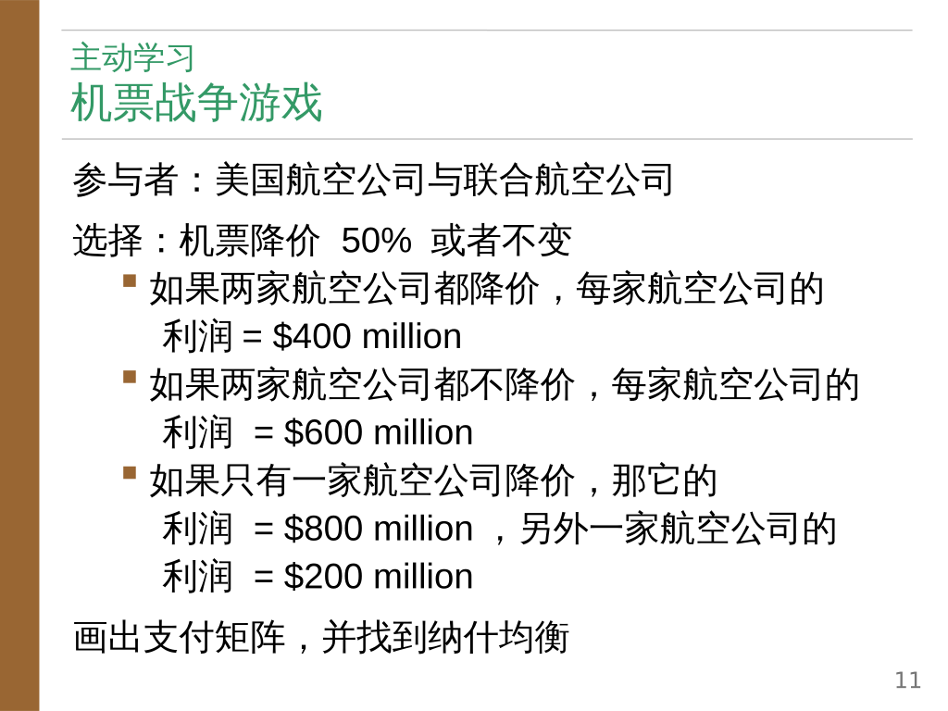
例题

Slide 22
宏观总练习
1、宏观经济运行的基本问题（面临的基本挑战）是什么？宏观经济政策的主要目标是什么？主要的宏观经济政策有哪些？
2、已知某国在某年度的有关国民收入的统计数据如下：
工资：100亿元； 间接税减补贴：10亿元；
利息：10亿元； 消费支出：90亿元；
租金：30亿元； 投资支出：60亿元；
利润：20亿元； 政府用于商品的支出：30亿元；
出口额：60亿元； 进口额：70亿元。
求：（1）按收入法计算GDP。（2）按支出法计算GDP。

Slide 23
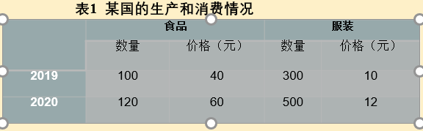
3、什么是GDP？GDP增速快好么？
能够用实际GDP测量经济福利吗？GDP在衡量福利时的缺陷？
思考：新冠疫情下若要提升GDP增速，可以怎么做？
4、什么是CPI？ CPI测量价格水平时出现高估原因？
5、 CPI与GDP平减指数的区别？/如果进口法国红酒价格上升了，对CPI影响大还是GDP平减指数影响大？
6、某国都生产并消费食品和服装两种产品，如表1所示：
（1）以2019年为基期，分别计算2019和2020年的GDP平减指数和通货膨胀率。
（2）假设固定一篮子是10单位食品和30单位服装，以2019年为基期，分别计算2019和2020年的CPI指数和通货膨胀率。
（3）用这两种计算的通货膨胀率相同吗？解释原因。
表1 某国的生产和消费情况

Slide 24
7、假定某国某时期有1.9亿成年人口（工作年龄的人口），其中有1.2亿人有工作，1千万人在寻找工作，1千5百万人放弃寻找工作，4千5百万人不要工作，试求：
（1）劳动力数。（2）劳动力参与率。（3）官方统计的失业率。（4）如果所有泄气的人也看做失业者时的失业率。
8、什么是摩擦性失业？失业保险对摩擦性失业产生什么影响？政府应该如何减少摩擦性失业？
什么是结构性失业？如何治理？
什么是周期性失业？如何治理

Slide 25
祝大家取得好成绩！

